Slide 1
Муниципальное бюджетное дошкольное образовательное учреждение, Хабаровский край, Комсомольский район с. п. «Поселок Молодежный»
ЭТИХ ДНЕЙ
НЕ СМОЛКНЕТ
СЛАВА
(Экскурсия в библиотеку)
2016 г.

Slide 2
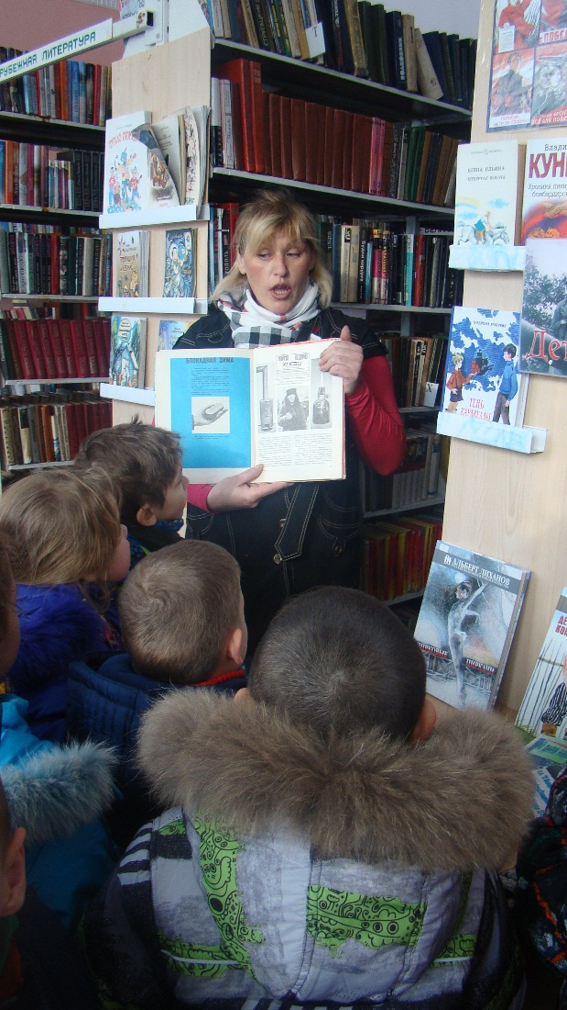
«Бережное отношение к истории нашей страны, к воинской славе отцов и дедов, - первый и совершенно необходимый шаг к строительству обновленной, крепкой и стабильной России».
В. В. Путин
Цель:
Воспитание патриотизма, чувства любви и гражданского долга к Родине, гордости за свою страну.
Задачи:
Воспитывать у детей чувство любви и уважения к Отечеству;
расширить знания детей о ВОВ;
повысить интерес к историческому прошлому Родины;
рассказать о подвиге нашего народа в освобождении родной страны.

Slide 3
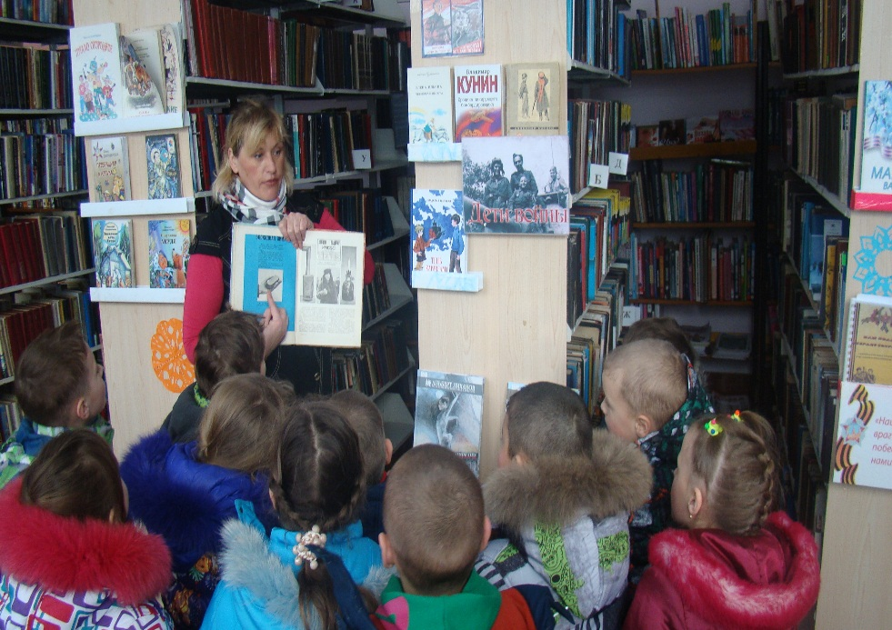
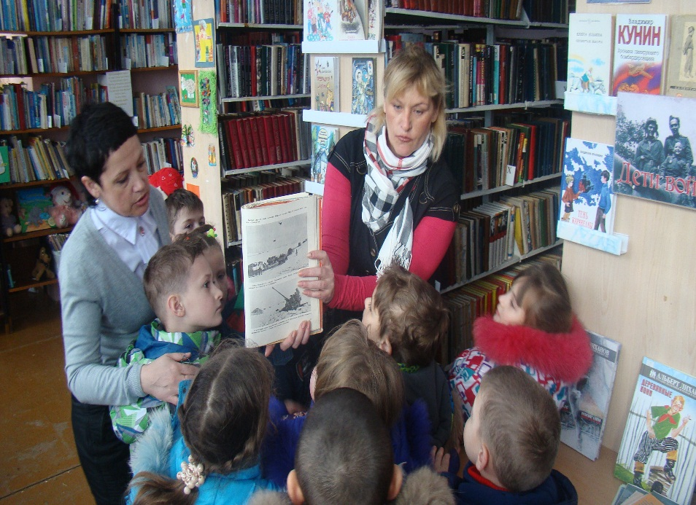
26.01.2016 г. была организована экскурсия, посвященная мероприятию месячника патриотического воспитания детей дошкольного возраста в сельской библиотеке с.п. «Поселок Молодежный». Библиотекарь, Ольга Анатольевна провела беседу со старшими дошкольниками о Великой Отечественной войне, рассказала о подвигах русских солдат. Ребята узнали о героических подвигах нашего народа, как на фронте, так и в тылу врага. Детям показали иллюстрации к детским книгам, которые рассказывают о войне.
Дети внимательно слушали о подвигах солдат, - какой трудной была победа.

Slide 4
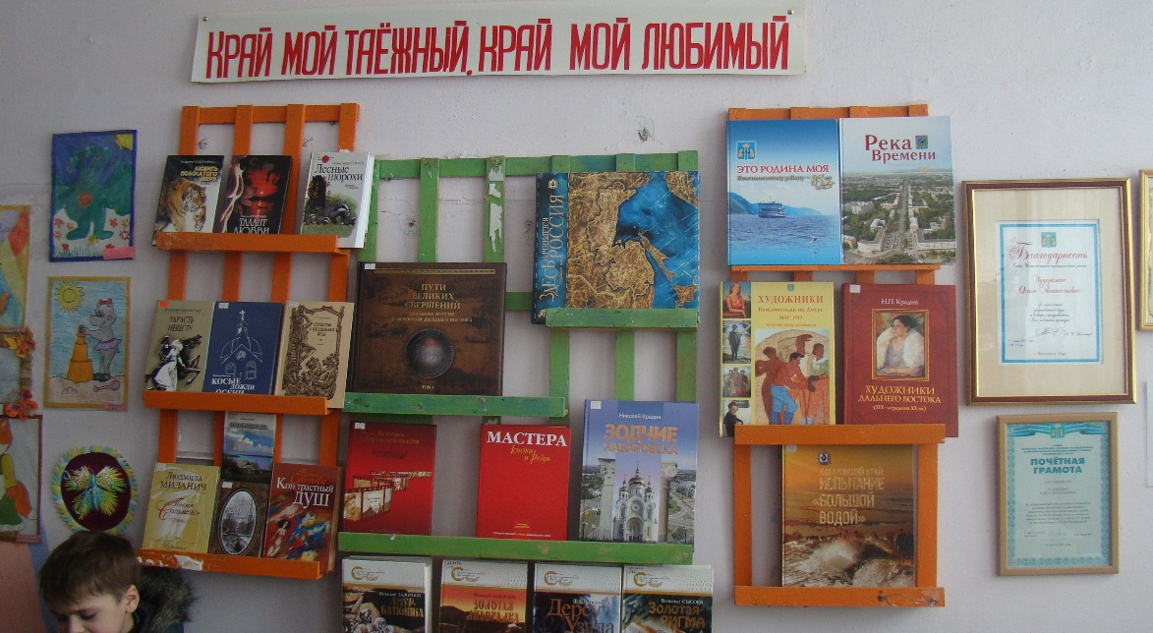
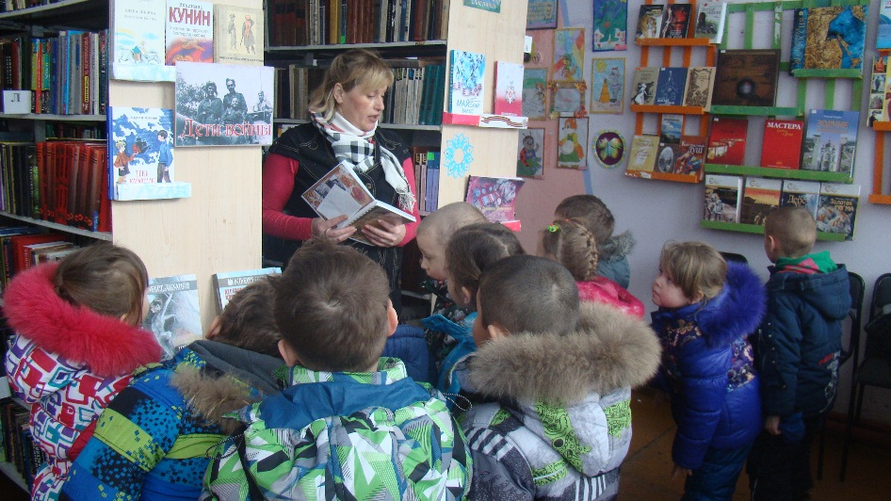
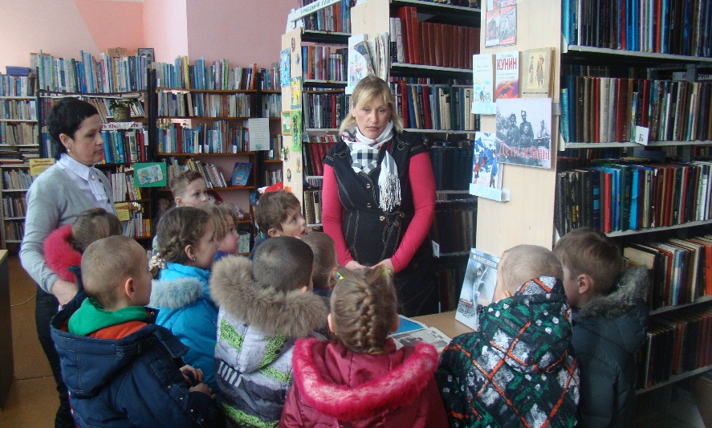
Передать подрастающему поколению гордость за ратные подвиги дедов, сохранить в памяти имена великих героев– такова цель мероприятия.

Slide 5
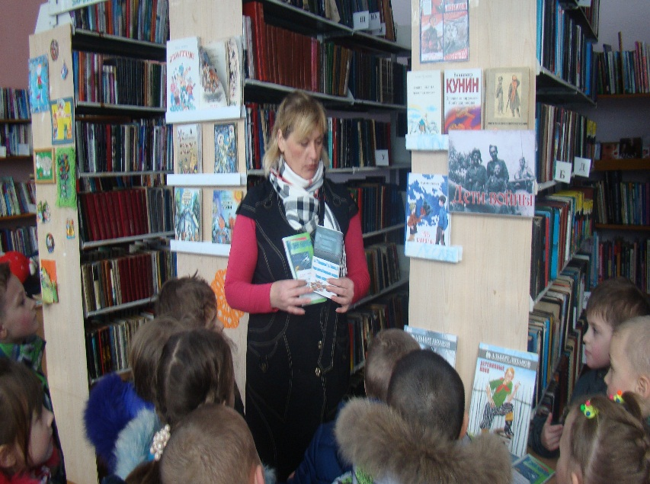
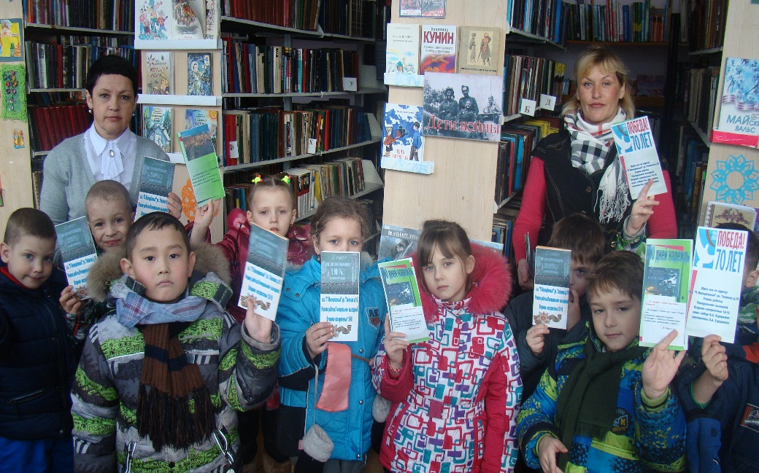
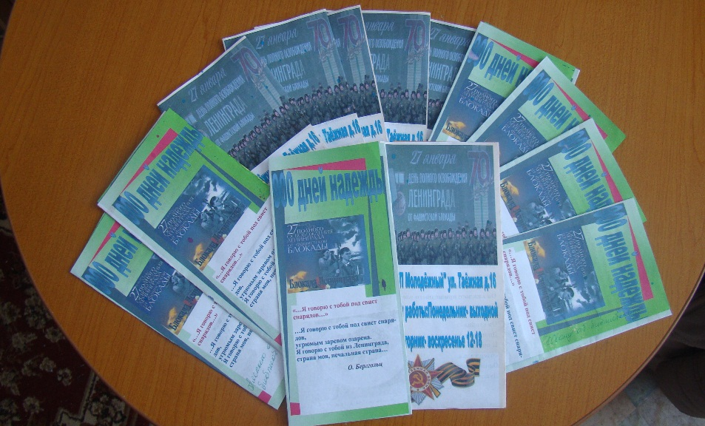
В конце мероприятия библиотекарь Ольга Анатольевна, раздала всем участникам буклеты
«990 дней надежды».

